Slide 1
Derin Öğrenme Tabanlı Deepfake
Görüntü ve Video Tespiti
Derin Öğrenme Dersi · Final Projesi
V3 Robust
SBI epoch 6
Fotoğraf · EfficientNet-B0
Video · EfficientNet-B4 · Adaptif 6→12
Öğrenci / No: __________________ · Üniversite / Bölüm: __________________
22 Ekim 2026
01
Notes:
Amaç: fotoğraf ve videoyu iki ayrı model hattıyla yerel Windows uygulamasında analiz etmek. Öğrenci, numara, bölüm ve ders sorumlusu bilgilerini sunumdan önce kapakta tamamlayın. Bu sunum yeni bir test çalışması içermez.

Slide 2
Bir deepfake türündeki başarı diğerine taşınmıyor
Sentetik yüz
Yüz manipülasyonu
GAN kaynaklı fotoğraflar
Kalite ve sıkıştırma değişimleri
Gerçek çekime face-swap
Yüz algılama ve kare seçimi
Yaklaşımımız: ayrı modeller, sabit karar kuralları ve açık sınırlamalar.
02
Notes:
Sentetik yüz üretimi ile gerçek çekime yüz değiştirme uygulanması farklı dağılımlardır. EfficientNet mimarisi: Tan ve Le, ICML 2019, https://proceedings.mlr.press/v97/tan19a.html . Dış fotoğraf hataları outputs/real_photo_research_v1/external_hf_v1/comparison.json içindedir.

Slide 3
Studio iki ayrı analiz hattını yönetiyor
Tek dosya yükleme → Tür ve sınır kontrolü
Fotoğraf
RGB 224 + ImageNet
V3 Robust
EfficientNet-B0
Skor + Grad-CAM
→
→
Video
RetinaFace + RGB 380
SBI B4
Adaptif 6→12
Video skoru
Kare ayrıntıları
→
→
03
Notes:
Kaynak: scripts/demo_worker.py, src/studio_server.py, src/studio_worker_gate.py. SBI fotoğraf araştırması final uygulamaya entegre değildir. Skorların ortalaması veya otomatik OR/AND kararı yoktur.

Slide 4
Veri ayrımları ve kaynak sınırları
Kaynak / ayrım | REAL | FAKE | Toplam
140K eğitim / görüntü | 50.000 | 50.000 | 100.000
140K validation / görüntü | 10.000 | 10.000 | 20.000
140K test / görüntü | 10.000 | 10.000 | 20.000
SBI eğitim / video | 417 | 1.806 | 2.223
SBI validation / video | 106 | 496 | 602
VIDEO-HOLDOUT / video | 178 | 340 | 518
Holdout dosya ve taşıyıcı aile düzeyinde ayrıldı.
Tam kişi bağımsızlığı ve bütün ön eğitim örtüşmeleri doğrulanmış değil.
04
Notes:
Kaynaklar: outputs/metrics/final_test_metrics_v3.json; docs/VIDEO_IDENTITY_SPLIT_V1.md; outputs/video_holdout_v1/final_test_20261018/final_results.json. Celeb-DF: Li vd. CVPR2020, https://openaccess.thecvf.com/content_CVPR_2020/html/Li_Celeb-DF_A_Large-Scale_Challenging_Dataset_for_DeepFake_Forensics_CVPR_2020_paper.html . Kabul edilen crop kapsamı ile orijinal manifest sayıları farklıdır. İndirme kaynağı lisans belgesi değildir.
Envanter uzlaştırması: 6529 = (2223 kabul + 83 ret) eğitim + (602 kabul + 4 ret) validation + 518 holdout + 3099 karantina. Retler tarihsel Haar/altı kare cache kabulündendir: 86 insufficient_valid_faces, 1 invalid_or_short_frame_count. Kaynak: outputs/video_identity_v1/manifest.json ve cache_audit.json; SBI accepted_roster aynı kayıtları kullanır. Yeni inference yapılmadı.

Slide 5
V3 Robust kalite değişimlerine hazırlanmış B0 modeli
224×224 RGB
Eğitim
Batch 8 · AdamW · AMP
LR 3×10⁻⁴ · seed 42
En iyi checkpoint: epoch 5
ImageNet mean / std
REAL=0 · FAKE=1 · eşik 0,5
JPEG · blur · noise · küçült/büyüt · yatay çevirme
Validation ve testte rastgele eğitim augmentation’ı uygulanmadı.
05
Notes:
Kaynak: outputs/metrics/robustness_v3.json, outputs/metrics/final_test_metrics_v3.json ve V3 eğitim kayıtları. Aynı tarihsel test augmentation tasarımında daha önce incelenmiştir. Test optimizer veya checkpoint seçimine katılmamıştır.

Slide 6
V3 tarihsel testte güçlü, bozulmalara daha dayanıklı
%99,635
Accuracy · 20.000 görüntü
Gerçek / Tahmin | REAL | FAKE
REAL | 9.979 | 21
FAKE | 52 | 9.948
ROC-AUC 0,99992647 · 21 yanlış FAKE, 52 kaçırılan FAKE
Bu sonuç dış face-swap başarısını garanti etmez.
Kayıt: outputs/metrics/final_test_metrics_v3.json; robustness_v2.json ve robustness_v3.json
06
Notes:
Kaynak: outputs/metrics/final_test_metrics_v3.json; robustness_v2.json ve robustness_v3.json. CM satırları gerçek etiket, sütunları tahmindir. 20.000 görüntü; 10.000 REAL,10.000 FAKE. V2/V3 farkı yalnız augmentation etkisini izole etmez.
Görsel düzenleme: tablo ve grafik yazıları büyütüldü; veriler ve eşik değiştirilmedi. Grafikteki beş koşul kayıtlı robustness ölçümlerinin seçilmiş gösterimidir; rapor tam koşul tablosunu içerir.

Slide 7
SBI videoda yüz manipülasyonu izlerini değerlendiriyor
RetinaFace → yüz crop → SBI B4
380×380 RGB · FP32 / 255
ImageNet normalizasyonu uygulanmaz
Çoklu yüz: uygun yüzlerin en yüksek skoru
Geçerli kare skorlarının ortalaması → video skoru
Validation Macro-F1 ile seçilen epoch 6 · en az 3 geçerli yüz karesi
07
Notes:
SBI: Shiohara ve Yamasaki, CVPR2022, https://openaccess.thecvf.com/content/CVPR2022/html/Shiohara_Detecting_Deepfakes_With_Self-Blended_Images_CVPR_2022_paper.html . RetinaFace: Deng vd., CVPR2020. Yerel config outputs/video_research_v1/finetune12/main_20261014/config.json. SBI özgün yönteminin katkısı yazarlarına aittir; yerel katkı kontrollü uyarlama ve uygulamadır.

Slide 8
Belirsiz videoda altı kareden on ikiye genişle
İlk 6 kare
RetinaFace + SBI
→
0,4 < p6 < 0,6
veya ilk altılı eksik
→
12 kare bütçesi
Aynı model
%48,07
daha az kare
20 / 518 genişleme
Kare tasarrufu, aynı oranda uçtan uca süre tasarrufu değildir.
08
Notes:
Kaynak: src/video_adaptive.py; outputs/video_holdout_v1/final_test_20261018/final_results.json. Katı aralık 0.4<p6<0.6; eksik ilk altılı da genişletir. Son eşik 0.5. Kare sayısındaki %48.0695 azalma uçtan uca hızlanma değildir.

Slide 9
518 video holdout: 505 doğru, 13 yanlış
%97,4903
Adaptif accuracy · AUC 0,997555
Yöntem | REAL recall % | FAKE recall % | ROC-AUC
Sabit 6 | 94,944 | 98,529 | 0,997224
Sabit 12 | 96,067 | 98,235 | 0,997274
Adaptif | 95,506 | 98,529 | 0,997555
Adaptif: 8 gerçek yanlış FAKE · 5 sahte yanlış REAL
Sabit 12 ile aynı accuracy, farklı hata dağılımı.
Kayıt: outputs/video_holdout_v1/final_test_20261018/final_results.json · adaptive.summary
09
Notes:
Kaynak: outputs/video_holdout_v1/final_test_20261018/final_results.json. Eşik0.5; bütün518video değerlendirildi. Sabit12 CM[[171,7],[6,334]], adaptif CM[[170,8],[5,335]]. Eşit accuracy farklı hataları gizlememelidir. Test dosya/aile bağımsızlığıyla sınırlıdır; tam kişi bağımsız değil.
Kanıt: 18 Ekim 2026 sabit VIDEO-HOLDOUT kaydı; dosya SHA-256 8f443470e1b3c260d6e08a8ca7bc497ed743bb7b318cfb365df69aedfff64f76. Sonuçlar yeniden ölçülmedi.

Slide 10
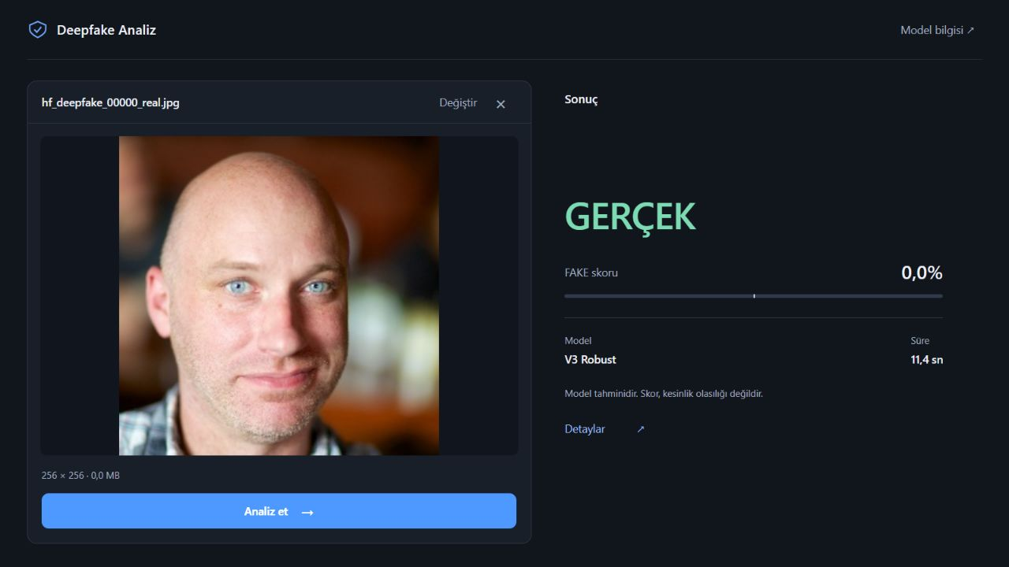
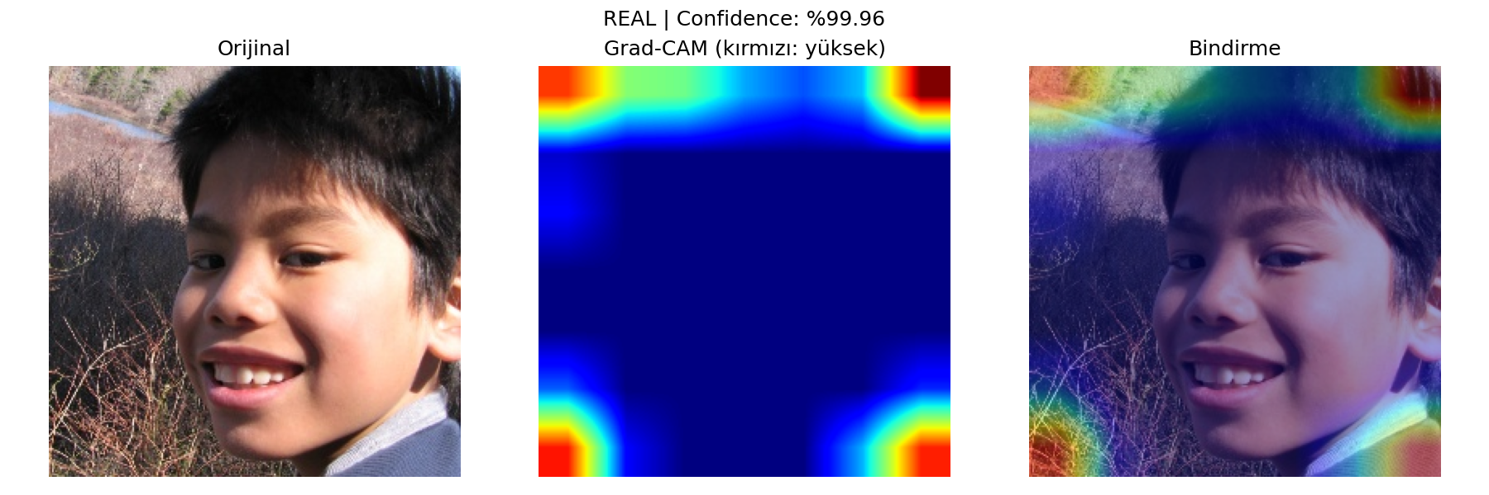
Studio ve Grad-CAM ile karar inceleme
Studio fotoğraf sonucu
Kayıtlı Grad-CAM karşılaştırması
Tek yükleme alanı · önizleme + sonuç · yerel backend
Grad-CAM: karar duyarlılığına ilişkin yaklaşık bölgesel açıklama.
10
Notes:
Görseller: outputs/desktop_studio_v1/03_photo_result.png ve outputs/figures/final/gradcam_real_01_26663.png. Güncel Studio Chromium görünümü; native pencere/DPI kabul kanıtı değildir. Grad-CAM: Selvaraju vd. ICCV2017, https://openaccess.thecvf.com/content_iccv_2017/html/Selvaraju_Grad-CAM_Visual_Explanations_ICCV_2017_paper.html . Gerçek kayıtlı çıktı; manipülasyon maskesi veya kesinlik kanıtı değil.

Slide 11
Genelleme sınırı final model kararını belirledi
8 / 8
99,67 → 90
Harici face-swap FAKE örneği
V3 ve SBI fotoğraf B tarafından kaçırıldı
V5: GAN balanced accuracy (%)
Face-swap artışı gerçek yanlış alarmlarıyla geldi
V4 / V4.1 / V5 kabul edilmedi; Studio’ya alınmadı.
Tarihsel yüksek başarı, dış kaynak doğruluğu garantisi değildir.
11
Notes:
Kaynak: outputs/real_photo_research_v1/external_hf_v1/comparison.json; outputs/image_v5_final_pilot_v1/comparison.json; V4 ve V4.1 comparison.json. Farklı geliştirme kümeleri ortak benchmark değildir. SBI fotoğraf B referansı video holdout sonucu ile karıştırılmamalıdır.

Slide 12
Final sistem hazır; kapsamı açık, modelleri sabit
Fotoğraf: V3 Robust
Video: SBI epoch 6 · adaptif 6→12
Demo: Fotoğraf → Grad-CAM → Kısa video → Kare ayrıntıları
Sonraki ihtiyaç: doğrulanmış, bağımsız kaynaklı fotoğraflarda
özellikle gerçek yanlış alarmlarını ve yeni manipülasyonları ölçmek.
12
Notes:
Demo: .\.desktop-venv\Scripts\pythonw.exe -B .\scripts\studio_app.py . 1) Mevcut geliştirme fotoğrafını seç, analiz ve Grad-CAM göster. 2) Mevcut kısa geliştirme videosunda6→12 ayrıntısını göster. 3) Karar eşiği ve skorun kalibrasyon sınırını açıkla. Resmî test veya eğitim başlatma. Çalışma yerel akademik prototiptir.

